Slide 1



Розрізняю розповідні, питальні і спонукальні речення, окличні й неокличні
Українська мова
3 клас. Розділ 7.
Будую речення
Урок 96

Slide 2
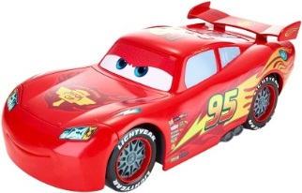
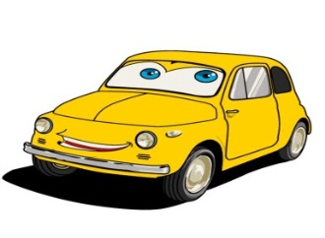
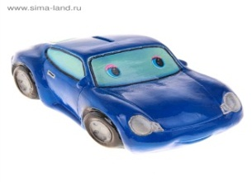
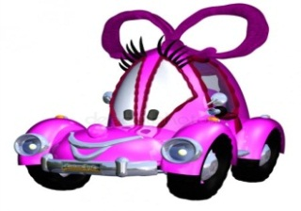
Налаштуймося на роботу
Чи любите ви подорожувати? На екрані машинки.
Яку ви виберете для участі у подорожі на уроці?
працьовитість
увага
старанність
творчість

Slide 3
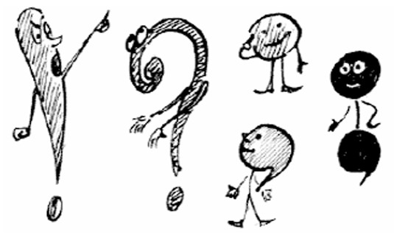
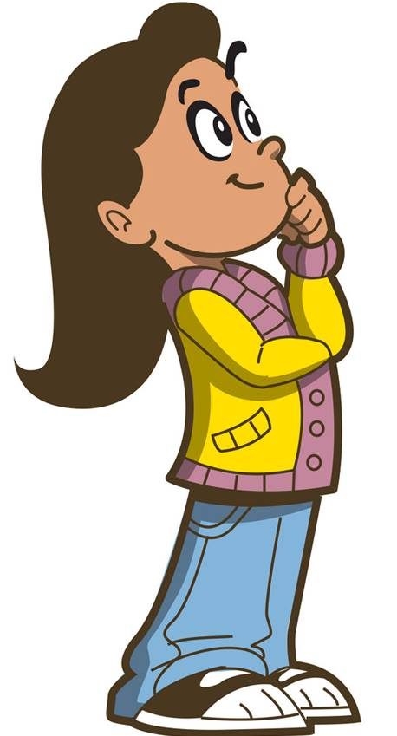
Опишіть, що відбувається на малюнку?
Напевне, знаки з’ясовують, хто з них найголовніший.
А ви як уважаєте?

Slide 4

Вправа «Незакінчене речення»
закінчену думку.
Речення виражає …
Речення складається …
Перше слово в реченні треба писати …
Реченнями ми розповідаємо, запитуємо, спонукаємо до дії. Тому вони називаються …
У кінці речення ставимо знак питання, якщо це речення …
Якщо речення виражає сильне почуття, то в кінці …
зі слів, зв’язаних за змістом.
з великої букви.
розповідні, питальні, спонукальні.
питальне.
ставимо знак оклику.

Slide 5

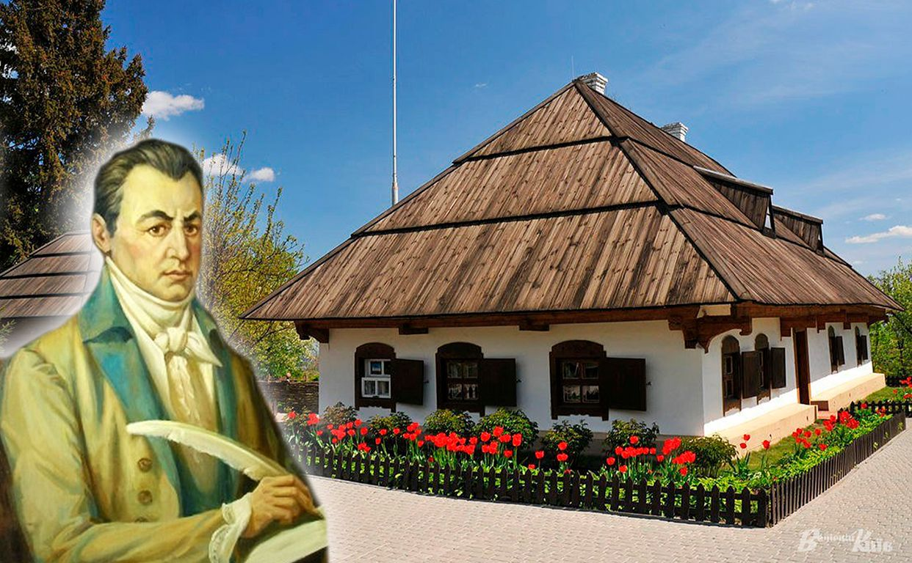
Повідомлення теми уроку
Сьогодні на уроці ми згадаємо види речень за метою висловлювання та інтонацію. Виконуючи різні завдання, побуваємо на Полтавщині, познайомимося з українським письменником Іваном Котляревським.

Slide 6
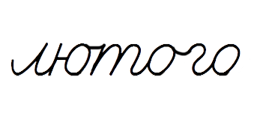







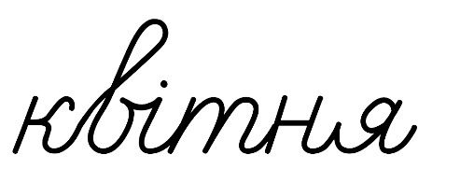

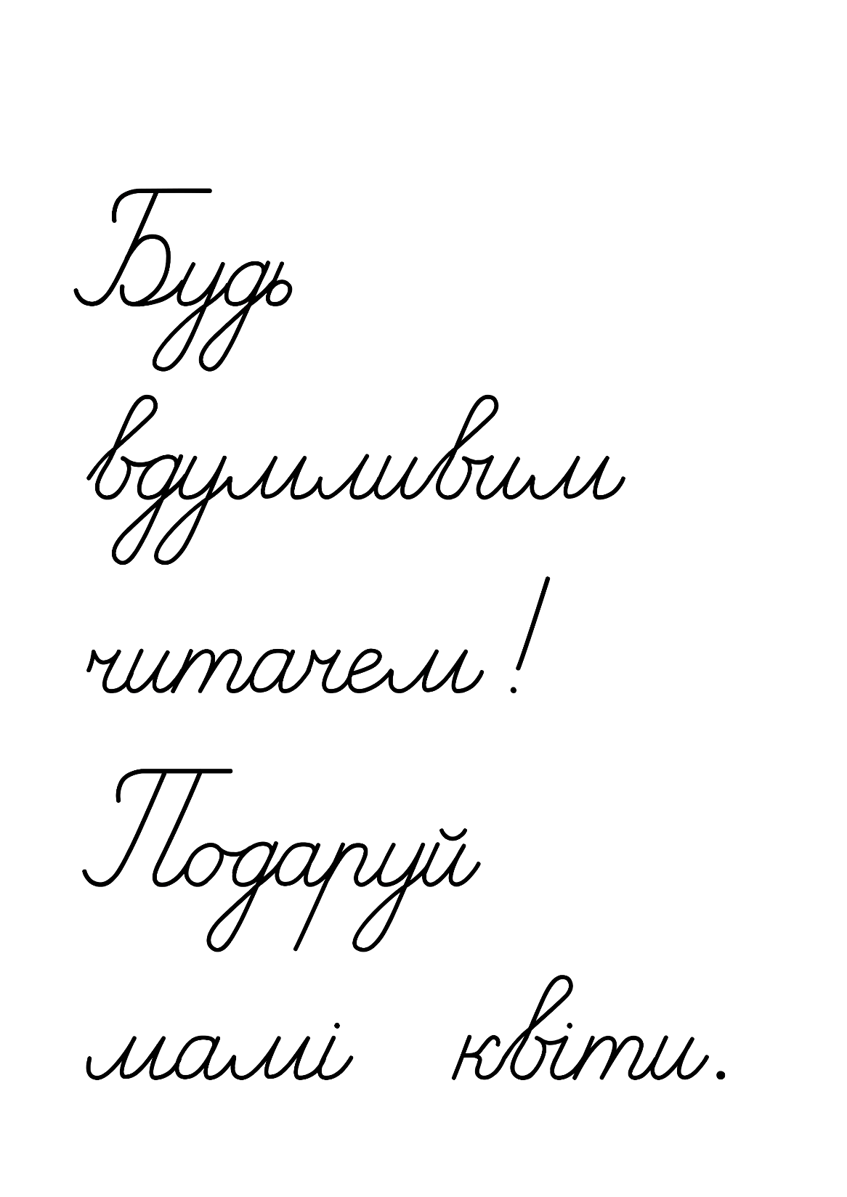
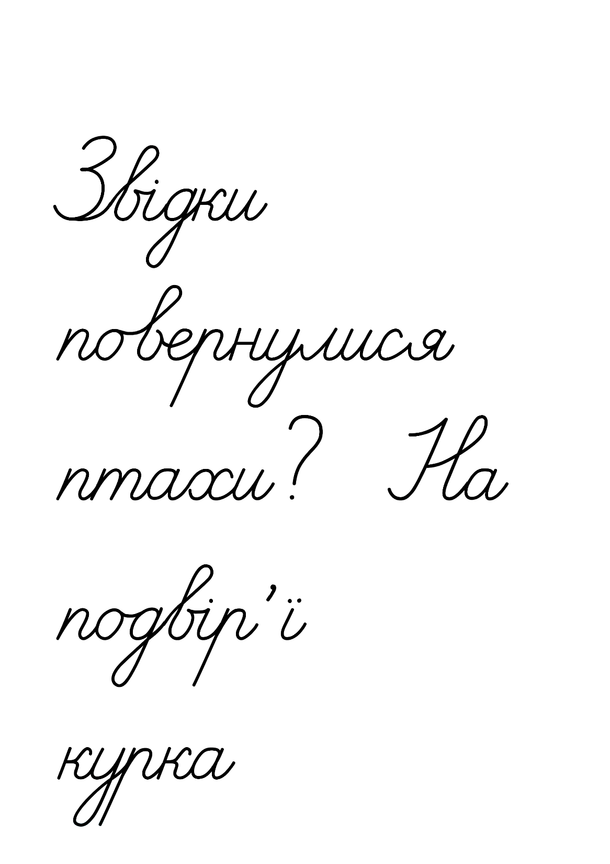
Хвилинка каліграфії
Прочитайте й запишіть речення.
З чого вони складаються? Що вони виражають?

Slide 7
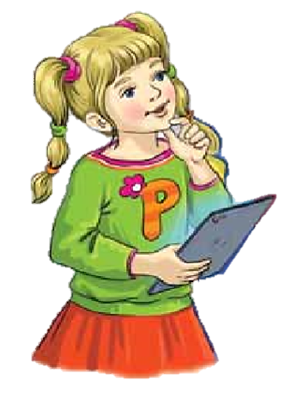
Прочитайте речення
Визначте, яке з них є розповідним, яке — питальним, а яке — спонукальним. Перевірте себе за правилом.
Речення, у якому про щось розповідається (повідомляється), називається розповідним.
Речення, у якому про щось запитується, називається питальним.
Речення, у якому висловлюється спонукання до дії (прохання, заклик), називається спонукальним.
1. Яке місто відвідали друзі?
2. Друзі милувалися Полтавою.
3. Дізнайтеся, що цікавого є в Полтаві.
Підручник.
Сторінка
127

Slide 8
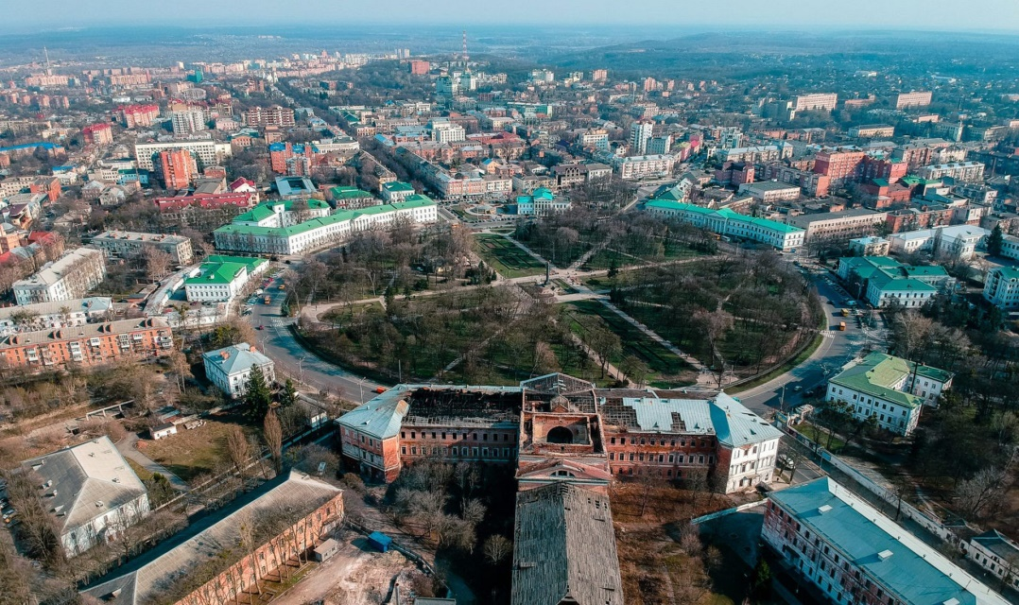
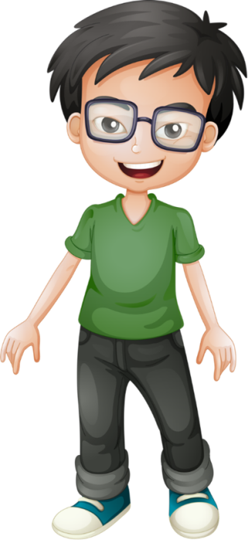
Прочитайте речення
Перше перебудуйте на спонукальне, друге — на питальне. Запишіть утворені речення.
1. Друзі, побувайте на Полтавщині!
1. Друзі побували на Полтавщині.
2. Скільки річок протікає у Полтавській області?
2. У Полтавській області протікає понад 140 річок.
Підручник.
Сторінка
127

Slide 9
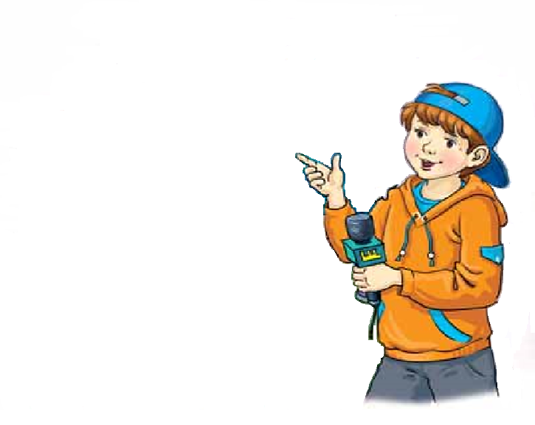
Розгляньте таблицю. Про що з неї можна дізнатися?
ВИДИ РЕЧЕНЬ
за метою висловлювання
розповідні
питальні
спонукальні
за інтонацією
окличні
неокличні
Підручник.
Сторінка
127

Slide 10
Прочитайте в ролях вірш Степана Руданського.
— Чого, брате, так збілів? Що з тобою сталось?!
— Ах, за мною через став аж сто вовків гналось!
— Бог з тобою! Сто вовків! Та б село почуло.
— Та воно пак і не сто, а п’ятдесят було.
— Та й п’ятдесят диво в нас. Де б їх стільки взялось?
— Ну, Іванцю! Нехай так, але десять гналось.
— Так і десять не було! Знать, один усього?
— А як один? Аби вовк! Страшно і одного…
— А може, то і не вовк?
— А що ж то ходило? Таке сиве та мале, а хвостик як шило.
Випишіть окличні речення з виділеної частини вірша. Яке з них є питальним? Підкресліть його.
Що передає окличне речення?
Підручник.
Сторінка
128

Slide 11
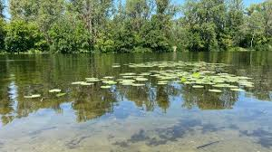
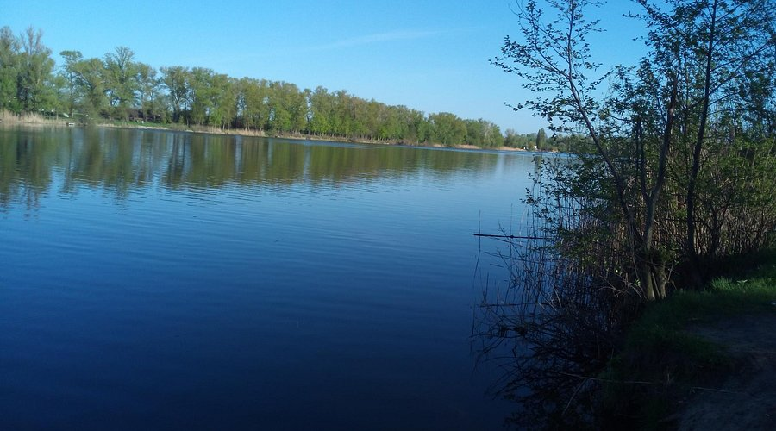
Прочитайте повідомлення
Спишіть його, позначаючи початок і кінець кожного речення.
У річку Ворсклу впадає маленька річечка Лтава Саме в тому місці розташоване місто Полтава Чи здогадуєшся, чому місто має таку назву
.
.
?
Підручник.
Сторінка
128

Slide 12

Прочитайте повідомлення Читалочки
Випишіть з нього питальне й одне розповідне речення. Доберіть і запишіть синоніми до виділеного слова.
Чи знаєш ти, хто такий Іван Котляревський? Це письменник, який жив понад двісті років тому. Він перший почав писати твори українською мовою. До того українською мовою тільки розмовляли.
Розмовляли –
говорили, бесідували, балакали, гомоніли, теревеніли,
Підручник.
Сторінка
128

Slide 13
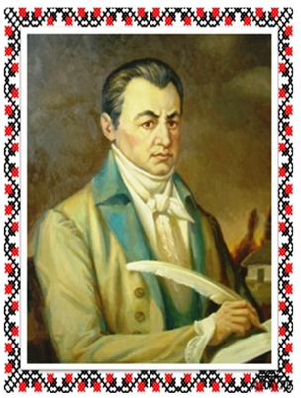
Твори якого українського письменника чи якої української письменниці ви любите читати?
Складіть про це розповідь (3–4 речення).
Іван Петрович Котляревський (1769 -1838) — народився у місті Полтава. Український письменник, поет, драматург, засновник сучасної української літератури. Громадський діяч. Підтримував зв'язки з декабристами. Його поема «Енеїда» (1798) стала першим в українській літературі твором, написаним народною мовою. Був директором Полтавського театру.
Підручник.
Сторінка
128
Я люблю читати…

Slide 14
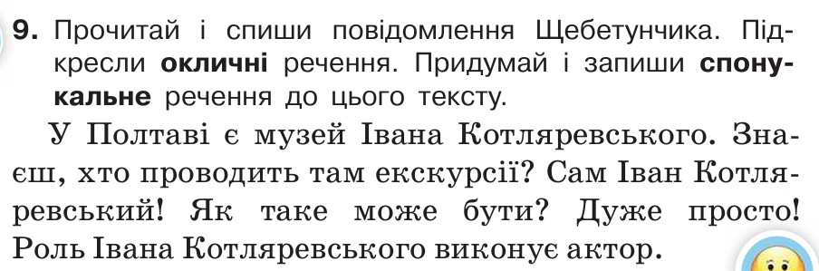

Пояснення домашнього завдання
Що виражають розповідні речення? Питальні? Спонукальні?
Які бувають речення за інтонацією?
Підручник.
Сторінка
129

Slide 15
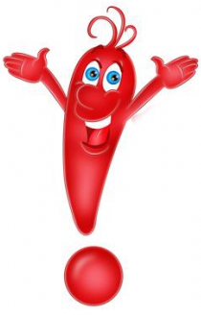

Рефлексія
Оцініть свою роботу на уроці розділовими знаками
Якщо під час уроку все було зрозумілим, легким
Якщо інколи під час уроку з'являлися труднощі
Якщо під час уроку часто виникали труднощі, багато помилок

